Slide 1
Sydsamiska verb: Flektionssystemet baserat på talspråksdata
SMA-Biejjieh 2019 – Åarjelsaemien gieledotkemebiejjieh
Richard Kowalik, doktorand i allmän språkvetenskap. richard.kowalik@ling.su.se

Slide 2
Översikt
Data
Flektionssystemet
Indelningen i tre verbgrupper
Rörelse mellan dessa
Dualis
Neutralisering av person och neutralisering av numerus
Notes:
Jag kommer inte gå in på hur jag får fram mina data nu, men vi kan gärna ta upp det efteråt. Grundlaget för analysen kommer jag dock presentera alldeles strax.
Jag fokuserar på verbformerna och den indelning som är mest rimlig eller som man kan argumentera för utifrån datan. Så jag kommer stanna på form-sidan och inte gå in så mycket på funktionen. Men även detta kan vi gärna ta upp senare.

Slide 3
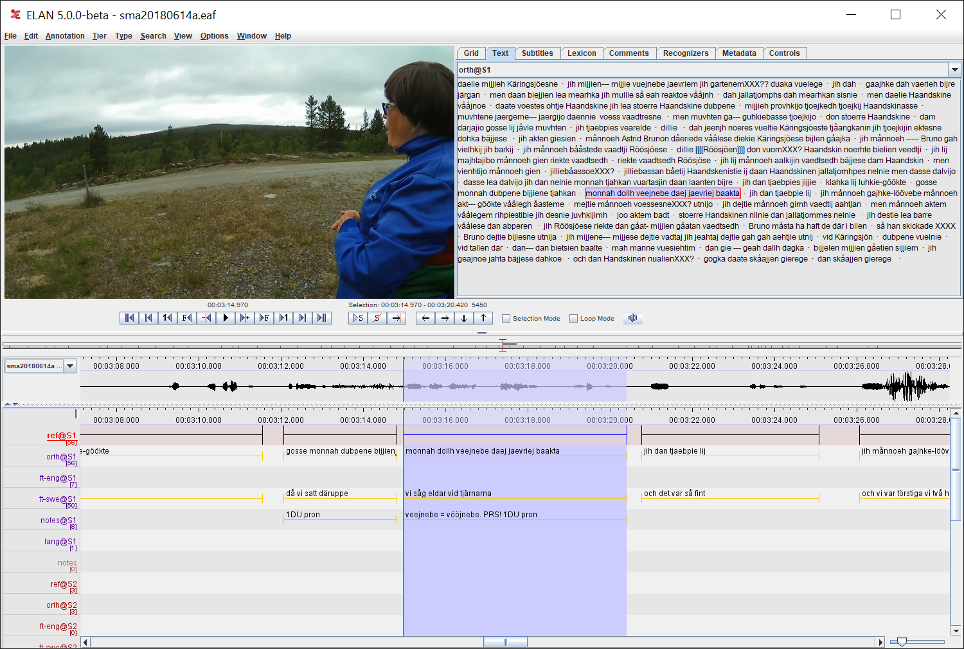
Data
Talat språk. Fokus på fritt tal, inspelat i samarbete med äldre (75+) modersmålstalare
12 talare, olika områden, fokus på Härjedalen
295 olika lexikala verb
767 unika verbformer, plus ca. 100 parallella former

Slide 4
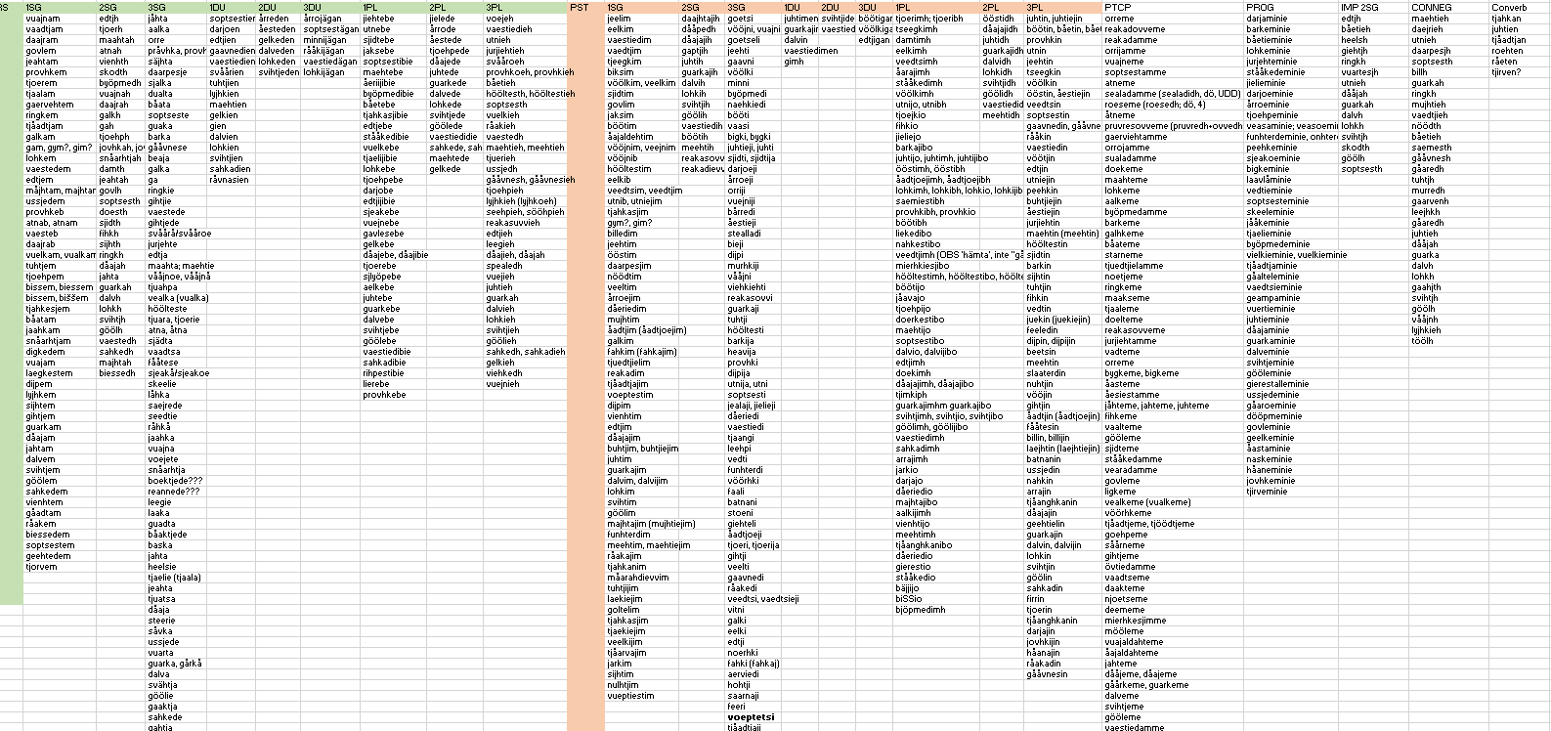

Slide 5
1. Flektionssystemet: Dihte stoerre guvvie – ”The big picture”
Agglutinerande; suffix
Regelbundet (även kopulaverbet!)
Verbstammars beteende:
Stamfinal vokal (dåaj-a) och reduktion av denna,
Omljud (båatam, böötim)
Datan visar tre mönster = tre huvudsakliga verbgrupper
Notes:
Det här är nog kanske väldigt uppenbart, men jag försöker vända lite på perspektivet här. Om man tittar på en massa sydsamiska verb, vad är det vi ser? Vad är det vi ser evidens för? Vilka är de stora drag, de relevanta drag i systemet?

Slide 6
1. Flektionssystemet: Tre verbgrupper
Grupp 1: PST baserat på verbets rot. Omljud i SG PRS & PST.
vuejnie- ’se’. vuajna-m; veejn-i-m/vööjn-i-m
Grupp 2: PST baserat på stam, agglutinerande. Inget omljud.*
darja- ’göra’. darja-m; darja-ji-m
Grupp 3: PST baserat på rot. Inget omljud.*
svihtje- ‘röra på sig’. svihtje-m; svihtj-i-m
vaestede- ‘svara’. vaestede-m; vaestied-i-m
*3SG PRS; PTCP
OBS inga verbklasser eller konjugationsklasser!
Notes:
Jag hittar då alltså evidens för tre verbgrupper

Slide 7
1. Flektionssystemet: Fördelningen i datan
Av ca. 300 verb är…
Grupp | Andel
1 | 16%
2 | 8%
3 | 76%
Grupp | Andel
1 | 16%
2 | 8%
3a | 44%
3b (”Udd”) | 32%
Grupp | Andel
Jämnstavig 1 | 16%
Jämnstavig 2 | 5%
Jämnstavig 3 | 3%
Jämnstavig 4 | 26%
Jämnstavig 5 | 4%
Jämnstavig 6 | 16%
Uddstaviga | 30%
Notes:
Jag är medveten om att materialet är begränsat och att det förstås har sin bias, men å andra sidan så tror jag att det ändå är något representativt, och även om det inte är tusentals ord, om vi tänker på Zipfs lag så är det nog ett antal som man kan jobba med med gott samvete.

Slide 8
Detta om indelningen. Men om man tittar närmare?

Slide 9
1. Flektionssystemet: Variation och rörelse (1): Mot agglutinerande flexion?
Grupp 1-verb kan böjas efter grupp 2-mönster:
1SG.PST båetie- ’komma’: bööt-i-m → båetie-ji-m
1SG.PST juhtie- ’flytta’: juht-i-m → juhtie-ji-m
1SG.PST maehtie- ’kunna’: meeht-i-m → maehtie-ji-m
(inte så nytt kanske; Giellatekno listar dessa former som parallella former på baakoeh.oahpa.no – men det var inte såå länge sen dessa lades till om jag inte tar fel?)
Notes:
Jag ska bara gå in i det här lite snabbt. Jag nämnde ju att jag har ca. 700 verbformer plus ca 100 parallella former. Dessa parallella former visar på rörelse av verben mellan de olika verbgrupperna.

Slide 10
1. Flektionssystemet: Variation och rörelse (2): Tredje person singular
3SG är ”omarkerad”: stam dåaja- (2), 3SG dihte dåaja
Men:
maehtie- ‘kunna’ (1) → 3SG maahta
tjaelie- ‘skriva’ (1) → 3SG tjaala
Och:
guarka- ‘förstå’ (2) → 3SG guarka
dåaja- ‘skära’ (2) → 3SG dåaja
Bergsland 1946:157
maehtie
tjaelie
gårkå
dååjå
Notes:
Varför är 3Sg intressant – jo, eftersom detta är en högfrekvent form, och här sker det en del som jag tycker är både oklart, och intressant.
O-omljudda former även I dåtid: vuajnim, tjaelim

Slide 11
1. Flektionssystemet: Variation och rörelse (2): Tredje person singular
Dåtid:
sjidte- ’bli’ (3): 3SG.PST → sjidt-i-Ø
Men:
sjidt-i-ja (juhtija, tjoerija, bååhkia, maehtija...)
Notes:
Varför är 3Sg intressant – jo, eftersom detta är en högfrekvent form, och här sker det en del som jag tycker är både oklart, och intressant.
O-omljudda former även I dåtid: vuajnim, tjaelim.
Tre-stavelseverb som görs om till tvåstavelse// ingen skillnad mellan avledd och grundform

Slide 12
1. Flektionssystemet: Variation och rörelse
Några väldigt öppna funderingar:
Utmanar datan den morfofonologiska ställning som umlaut sägs ha?
Drift mot agglutinerande mönster?
Det viktiga för dåtid är /i/-markören, omljud är mindre viktigt(?)
3SG – nollmarkerad, men även en association till -a?

Slide 13
Del 2:

Slide 14
2. Dualis
monnah moer-h tjoehpebe
1DU wood-NOM.PL chop.PRS.1PL
`Vi(två) hugger ved.’ [sma20170923a]e
jih majhtajibo monnah gien riekte geajna-m vaadtsedh
och huske.PST.1PL 1DU ska.PRS.DU rakt väg-ACC.SG gå.INF
`Och vi kom på att vi skulle gå raka vägen.’ [sma20180614a]f
dah guaktah juhtiejin
3PL två flytta.PST.3PL
`De två flyttade.’ [sma20181020b]
Notes:
Dualis förknippas ofta med samiska språk i populärvetenskapliga kontexter, men jag tror de flesta är nog överens om att modersmålstalare av samiska inte använder dualisverbformer regelbundet. Det som istället händer är att man använder pluralformerna, som i detta exempel:

Slide 15
2. Dualis
Neutralisering av numerus
monnah moer-h tjoehpebe
1DU wood-NOM.PL chop.PRS.1PL
`Vi(två) hugger ved.’ [sma20170923a]e
jih majhtajibo monnah gien riekte geajna-m vaadtsedh
och huske.PST.1PL 1DU ska.PRS.DU rakt väg-ACC.SG gå.INF
`Och vi kom på att vi skulle gå raka vägen.’ [sma20180614a]f
dah guaktah juhtiejin
3PL två flytta.PST.3PL
`De två flyttade.’ [sma20181020b]
Notes:
Dualis förknippas ofta med samiska språk i populärvetenskapliga kontexter, men jag tror de flesta är nog överens om att modersmålstalare av samiska inte använder dualisverbformer regelbundet. Det som istället händer är att man använder pluralformerna, som i detta exempel:

Slide 16
2. Dualis
Neutralisering av person
monnah maehtien soptsestidh
1DU kunna.PRS.1DU prata.INF
`Vi två kan prata.’ [sma20170508d]
dotnah maehtien
2DU kunna.PRS.DU
`ni två kan.’ [sma20181021a]
Pååle jih aehtje-be lyhkien prihtjege-m jovhkedh
Paul och far-RELA liker.PRS.DU kaffe-ACC.SG dricka.INF
`Paul och hans pappa tycker om att dricka kaffe.’ [sma20170926g]
dah sinsitnine soptsestien fierhten biejjien
3PL REC.COM talk.PRS.DU each-GEN.SG day-GEN.SG
`De pratar med varandra varje dag.’ [sma20170926d]

Slide 17
2. Dualis
Neutralisering av numerus
Neutralisering av person
 | Singular | ”Non-Singular”
1 | -m | -be
2 | -h | -de
3 | -Ø | -h
 | Singular | Dualis | Plural
1 | -m | -n | -be
2 | -h |  | -de
3 | -Ø |  | -h

Slide 18
…för att uppsummera…

Slide 19
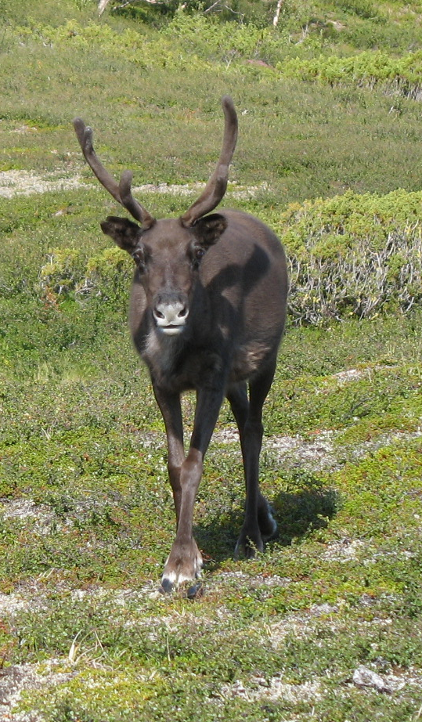
…dihte stoerre guvvie jahta, men dah ohtje guvvieh?
En del omljud-processer är inte transparenta. Hur uppfattar talarna dem? Vilken roll ska diakrona förklaringar få?
3SG är omarkerad – men det verkar finnas en association till -a
Variation även i idiolekter – Går det att (måste man?) förklara allting?
Notes:
Det intressanta här tycker jag är att grupp 2 är den minsta i systemet, men trekker/drar ändå till sig verb från de andra grupperna.
Jag ser vidare en tendens att vissa trestaviga verb förkortas till tvåstaviga, som vaestiedidh > vaestedh;

Slide 20
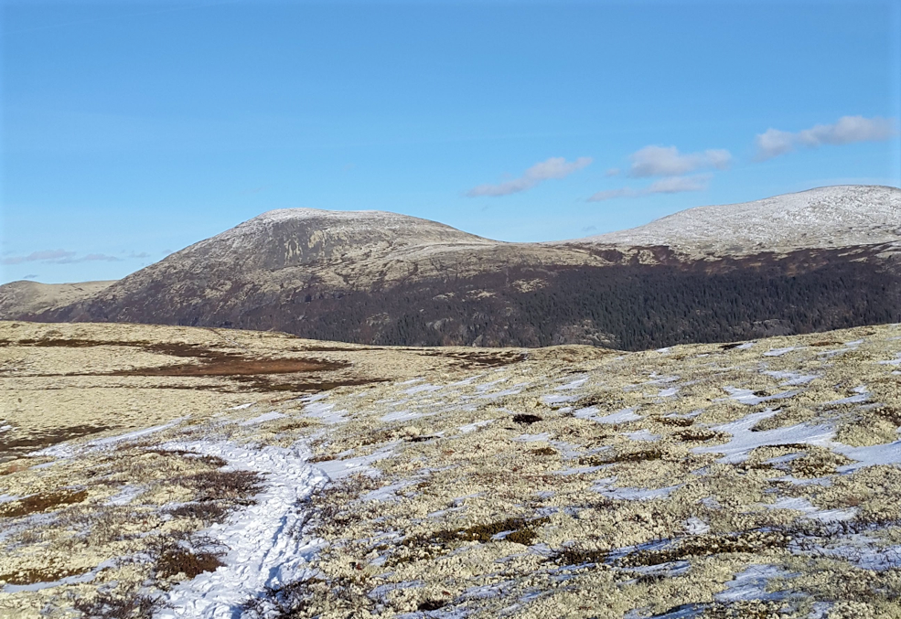
Gudtjien/Danke!

